Slide 1
Cryptographie

Slide 3
Objectifs opérationnels
Utiliser des procédures sûres de transfert de fichiers au moyen des modèles de cryptage asymétriques et symétriques
Prendre en considération les aspects tels que clés publics/clés privées

Slide 4
Alice envoie un message à Bob sur Internet
Alice
Internet
Bob
Eve
Trudi

Slide 5
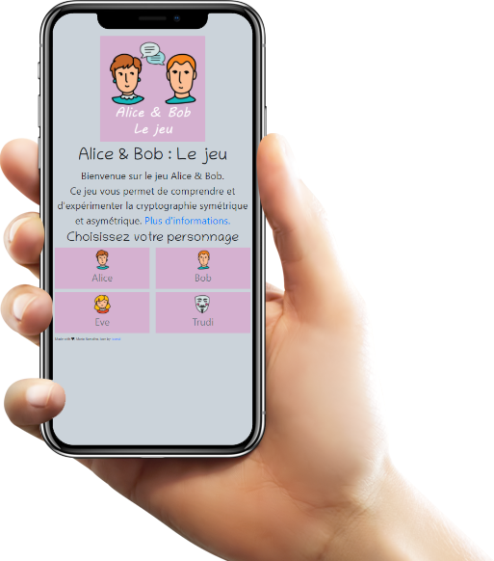
Consigne
Jeu Alice & Bob
Par groupe de 4 personnes
4 personnages : Alice, Bob, Eve et Trudi
3 méthodes :
Sans cryptage
Avec cryptage symétrique (clé privé)
Avec cryptage asymétrique (clé privé/public)
Utiliser les boutons d’informations
Temps : 20 minutes
Notes:
Discuter entre vous pour bien comprendre ce qui se passe sur le smartphone de chacun.
L’objectif finalement c’est que Alice puisse transmettre son message à Bob sans que Eve ni trudi puisse intercepter le message.

Slide 6
Groupe 1
Groupe 3
Groupe 2
Groupe 4

